Slide 1


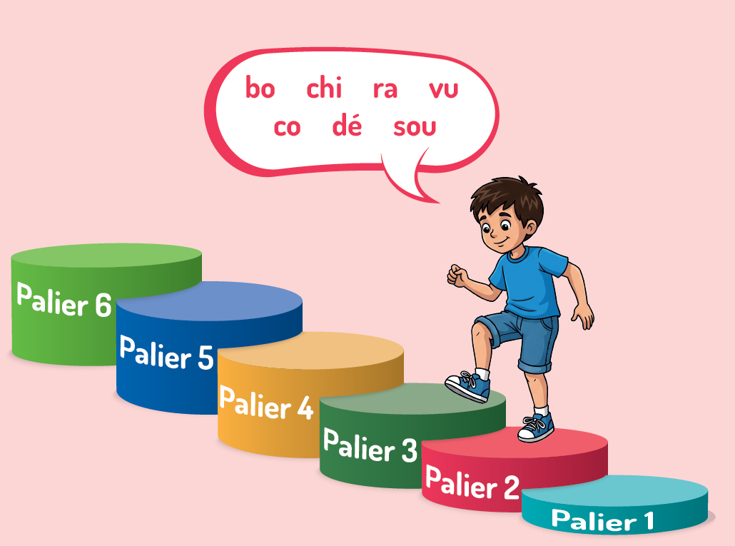
Programme de remédiation intensive -Français-
Parcours 1
Palier: 2
Séance : 4
Version expérimentale pour les Ecoles Pionnières.
Non définitive. En cours d’amélioration.

Slide 2


Pour l’enseignant (e ) – ne pas lire aux élèves
Recommandations générales pour les enseignant(e)s
. 1. Se préparer : lire attentivement l’ensemble des diapositives en amont afin de s’en imprégner et élaborer la carte mentale de la leçon et anticiper les enchaînements.
2. Couvrir le contenu de la leçon avec une vérification permanente de la compréhension : ne pas sauter de diapositives et vérifier la compréhension; en maintenant un rythme soutenu sans temps mort;
3.Rester fidèle au scénario pédagogique : suivre les consignes du ruban didactique activement, sans se limiter à une lecture passive.
4.Expliquer les consignes: s’assurer que tous les élèves comprennent les consignes des activités, en les invitant à les reformuler ou à les réexpliquer, si besoin, dans leur langue maternelle.
5.Donner un feed back riche et systématique : solliciter la participation du maximum d’ élèves en les questionnant et en corrigeant les erreurs.
6.Adopter une posture dynamique : circuler dans la classe, capter l’attention par des explications, et au besoin , illustrer par des exemples;

Slide 3
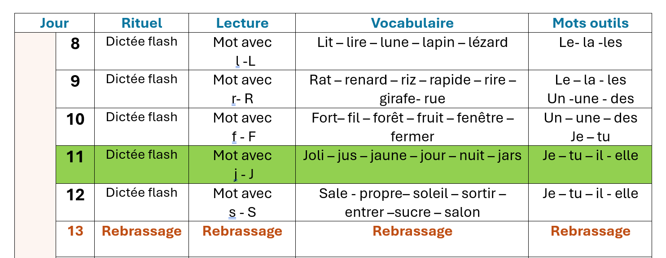
Pour l’enseignant (e ) – ne pas lire aux élèves
La répartition quotidienne des activités
Palier: 2
Séance: 4
Version provisoire pour la formation des enseignants

Slide 4

Pour l’enseignant(e) – ne pas lire aux élèves
À la fin de la séance d’aujourd’hui, au moins 80% des élèves doivent être capables de :
Comprendre et produire les mots du vocabulaire:
Joli – jus – jaune – jour – nuit – jars
Identifier, nommer lire et écrire des syllabes avec la lettre « j », puis les utiliser pour lire des pseudo-mots et des mots.

Slide 5
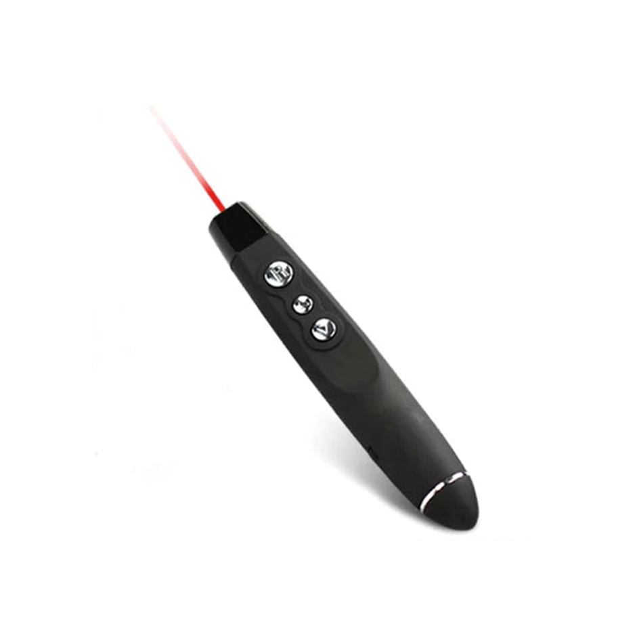


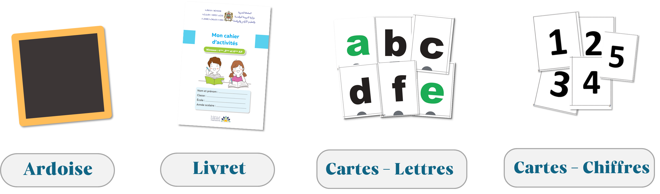


Pour l’enseignant ( e )
Matériel technique
PC + PPT
Pointeur
Projection ajustée
Matériel didactique
Ardoise
Cahier
Livret

Slide 6
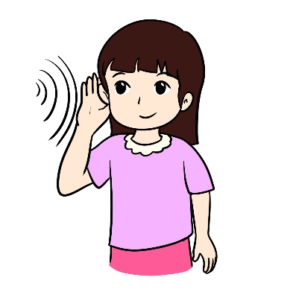
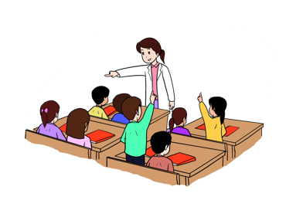
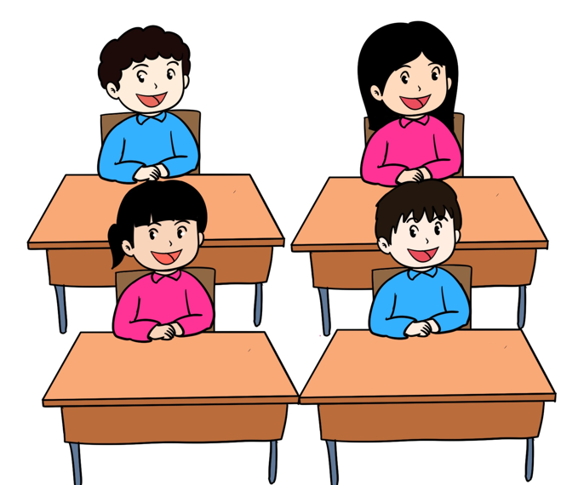

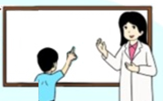

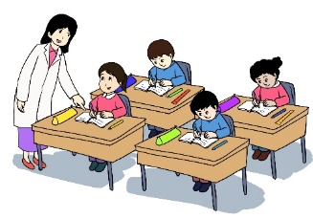
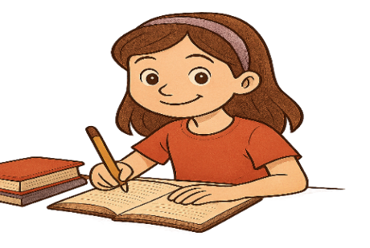
Pictogrammes pour la gestion de la séance.
Pour l’enseignant (e)
Modelage.
Les élèves écoutent.
Questions directes.
L’enseignant( e) désigne des élèves
Répétition chorale.
Toute la classe
participe.
Observation.
Les élèves observent
Passage au tableau.
Un élève réalise la tâche.
Travail en binôme.
Les élèves travaillent à deux .
Pratique autonome.
L’enseignant(e) circule entre les rangs.
Devoir à la maison.
Les élèves recopient leurs devoirs

Slide 7


Plan de la séance 1
1. Rituel
2.Vocabulaire
3.Lecture
4.Écriture
5.Pratique autonome
6.Jeu
10 min
20 min
40 min
20 min
20 min
10 min

Slide 8
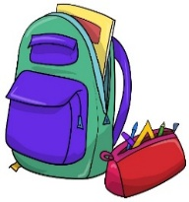



1. Rituel | 2. Vocabulaire | 3. Lecture- écriture | 4.Pratique autonome | 5.Jeu
Prenez vos ardoises et vos livrets de français
Ardoise
Cahier
Livret

Slide 9
1. Rituel | 2. Vocabulaire | 3. Lecture- écriture | 4.Pratique autonome | 5.Jeu
Ce pictogramme veut dire : travail en binôme. Vous devez vous mettre à deux et travailler ensemble.

Slide 10
1. Rituel | 2. Vocabulaire | 3. Lecture- écriture | 4.Pratique autonome | 5.Jeu
Quand ce pictogramme apparait en lecture: je lis à voix basse pour que mon camarade entende, J’écoute mon camarade sans l’interrompre et je l’aide seulement quand il bloque. Faire répéter les 3 étapes collectivement.
📖🗣️ Je lis à voix basse
👂🤫 J’écoute mon camarade
🖐️🤔 Je l’aide quand il bloque

Slide 11
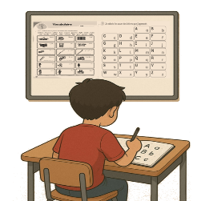
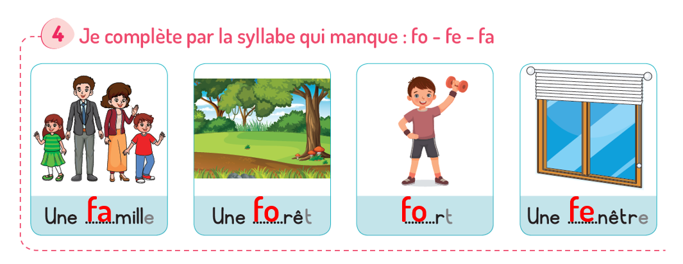
1. Rituel | 2. Vocabulaire | 3. Lecture- écriture | 4.Pratique autonome | 5.Jeu
Corrigez .

Slide 12
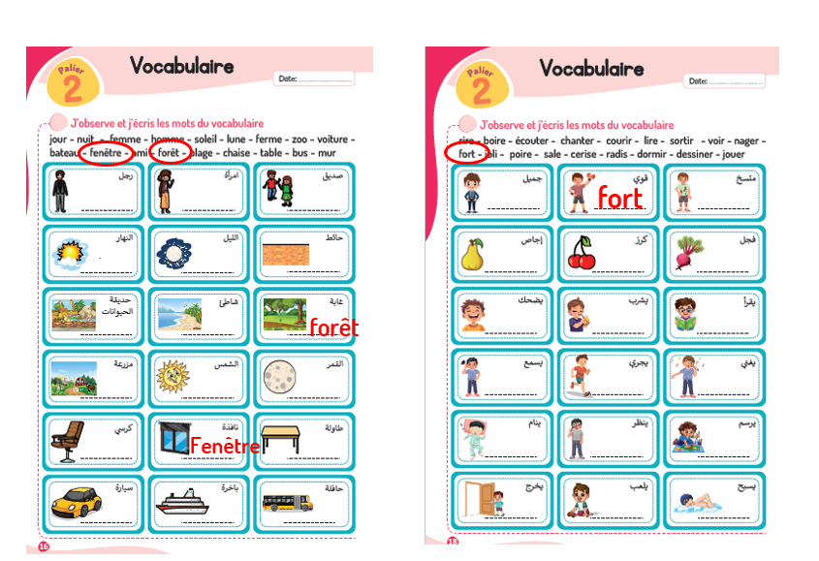
1. Rituel | 2. Vocabulaire | 3. Lecture- écriture | 4.Pratique autonome | 5.Jeu
Corrigez .

Slide 13
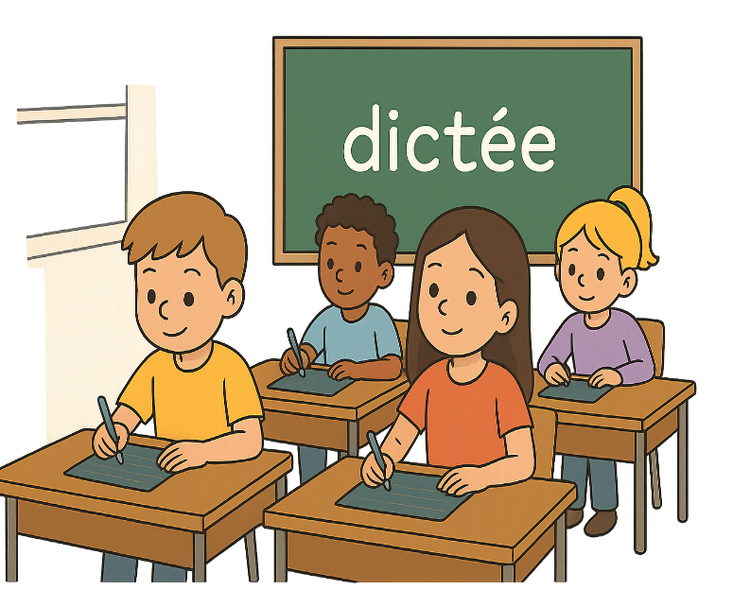
10 min
Rituel
Dictée
Version provisoire pour la formation des enseignants

Slide 14
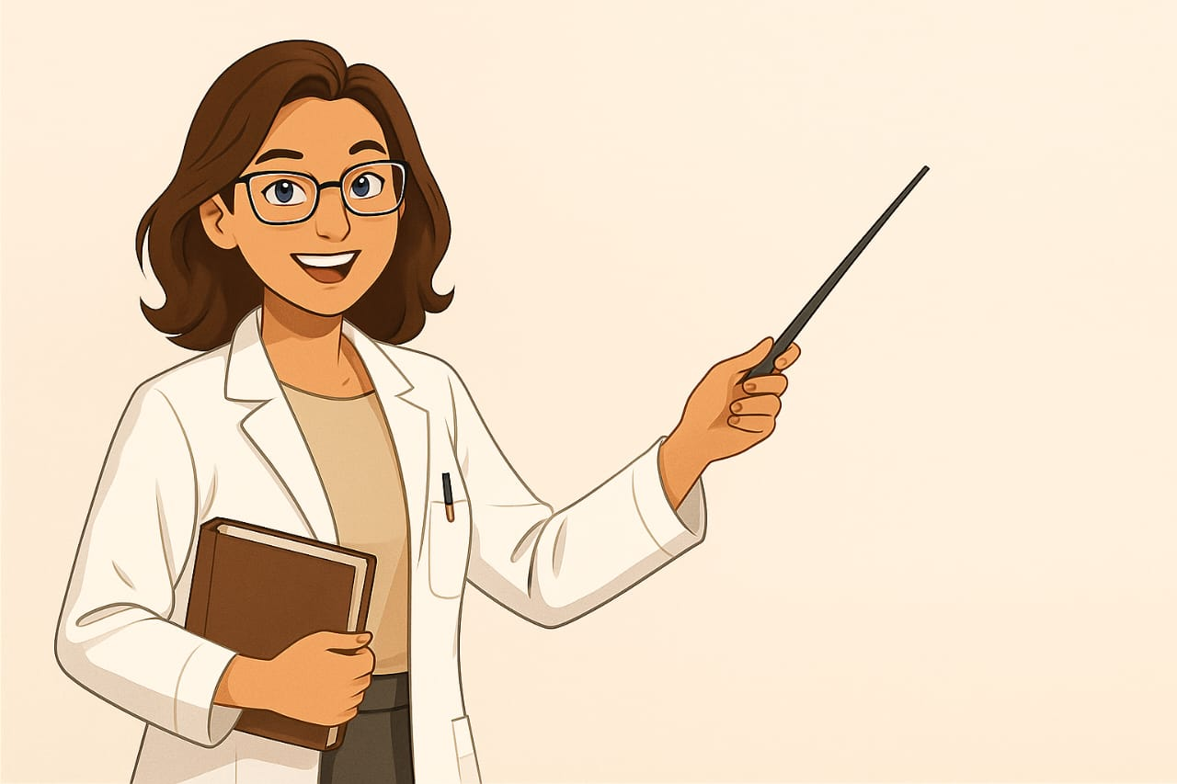
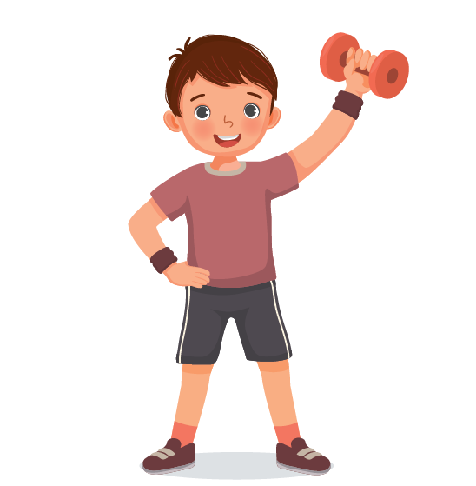
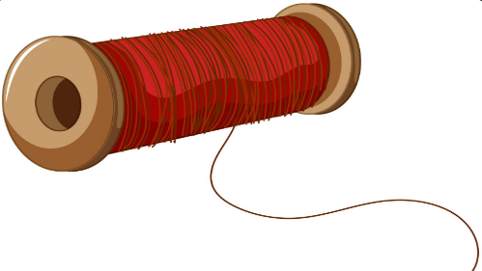
1. Rituel | 2. Vocabulaire | 3. Lecture | 4.Ecriture | 5.Pratique autonome | 6.Jeu
Fu – Une fée .
Je vais vous dicter quelques mots. Écoutez bien et soyez attentifs.

Slide 15
1. Rituel | 2. Vocabulaire | 3. Lecture | 4.Ecriture | 5.Pratique autonome | 6.Jeu
Prenez vos ardoises.
Écrivez: fu.

Slide 16
1. Rituel | 2. Vocabulaire | 3. Lecture | 4.Ecriture | 5.Pratique autonome | 6.Jeu
Corrigez. fu .
fu

Slide 17
1. Rituel | 2. Vocabulaire | 3. Lecture | 4.Ecriture | 5.Pratique autonome | 6.Jeu
Ecrivez une fée

Slide 18
1. Rituel | 2. Vocabulaire | 3. Lecture | 4.Ecriture | 5.Pratique autonome | 6.Jeu
Corrigez . Une fée.
Une fée

Slide 19
1. Rituel | 2. Vocabulaire | 3. Lecture | 4.Ecriture | 5.Pratique autonome | 6.Jeu
Regardez l’image. Écrivez le mot sur vos ardoises..

Slide 20
1. Rituel | 2. Vocabulaire | 3. Lecture | 4.Ecriture | 5.Pratique autonome | 6.Jeu
Corrigez un fil
Un fil

Slide 21
1. Rituel | 2. Vocabulaire | 3. Lecture | 4.Ecriture | 5.Pratique autonome | 6.Jeu
Regardez l’image. Écrivez le mot sur vos ardoises..

Slide 22
1. Rituel | 2. Vocabulaire | 3. Lecture | 4.Ecriture | 5.Pratique autonome | 6.Jeu
Corrigez fort.
fort

Slide 23

20 min
Vocabulaire
Version provisoire pour la formation des enseignants

Slide 24
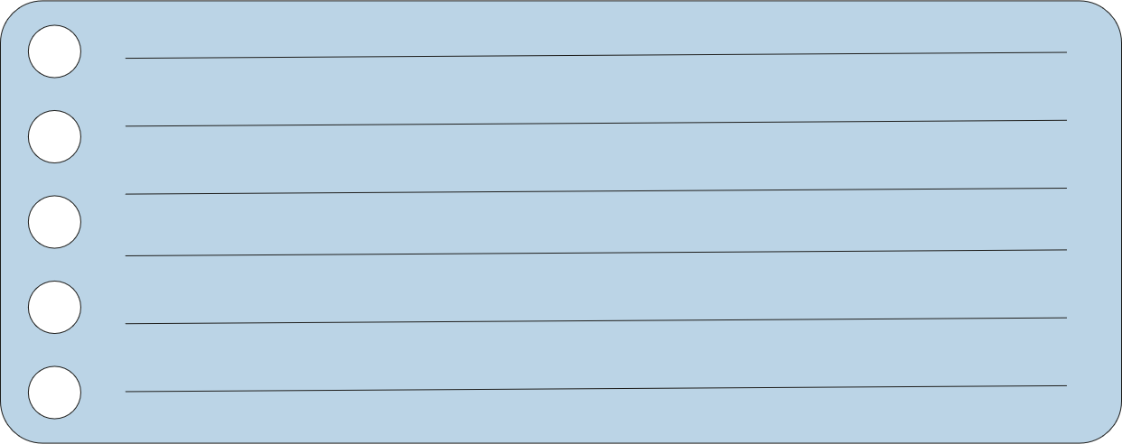

Pour l’enseignant (e )
Objectifs de l’activité
Comprendre et produire les mots du vocabulaire:
Joli – jus – jaune – jour – nuit – jars.

Slide 25
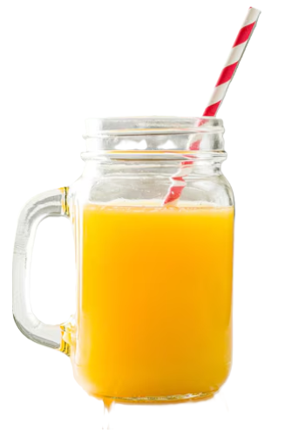



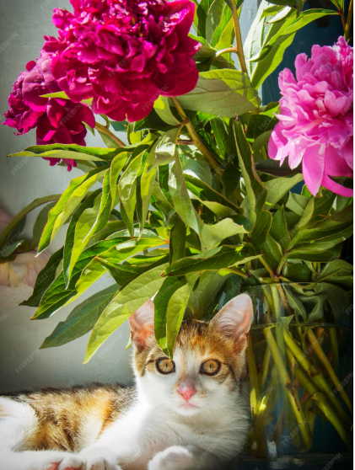
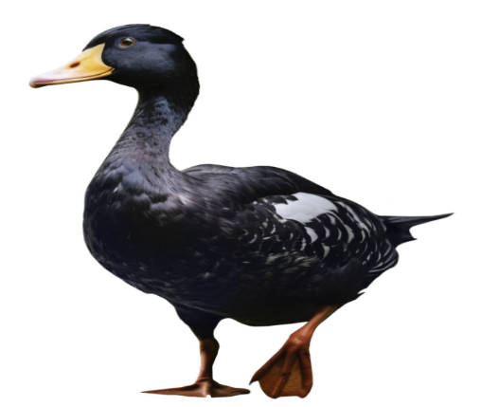
1. Rituel | 2. Vocabulaire | 3. Lecture | 4.Ecriture | 5.Pratique autonome | 6.Jeu
Nous allons apprendre de nouveaux mots en français.

Slide 26
1. Rituel | 2. Vocabulaire | 3. Lecture | 4.Ecriture | 5.Pratique autonome | 6.Jeu
C’est le jour. Comment vous dites jour dans votre langue?
.

Slide 27
1. Rituel | 2. Vocabulaire | 3. Lecture | 4.Ecriture | 5.Pratique autonome | 6.Jeu
Le jour. Répétons ensemble “le jour ”
Le jour

Slide 28
1. Rituel | 2. Vocabulaire | 3. Lecture | 4.Ecriture | 5.Pratique autonome | 6.Jeu
C’est la nuit. Comment vous dites nuit dans votre langue?

Slide 29
1. Rituel | 2. Vocabulaire | 3. Lecture | 4.Ecriture | 5.Pratique autonome | 6.Jeu
La nuit. Répétons ensemble “ la nuit ”
La nuit

Slide 30
1. Rituel | 2. Vocabulaire | 3. Lecture | 4.Ecriture | 5.Pratique autonome | 6.Jeu
C’est joli. Comment vous dites joli dans votre langue?

Slide 31
1. Rituel | 2. Vocabulaire | 3. Lecture | 4.Ecriture | 5.Pratique autonome | 6.Jeu
joli. Répétons ensemble “joli”.
joli

Slide 32
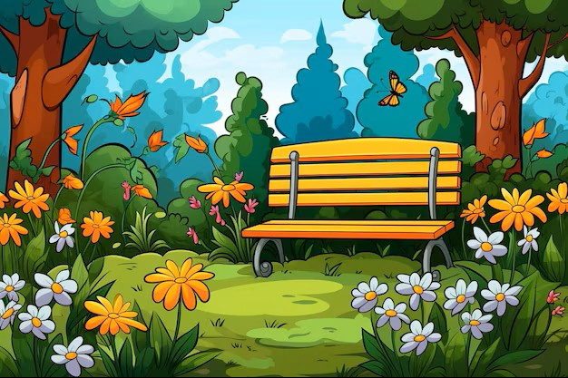
1. Rituel | 2. Vocabulaire | 3. Lecture | 4.Ecriture | 5.Pratique autonome | 6.Jeu
Un joli jardin. Répétons ensemble “un joli jardin. ”.
Un joli jardin

Slide 33
1. Rituel | 2. Vocabulaire | 3. Lecture | 4.Ecriture | 5.Pratique autonome | 6.Jeu
Qui veut dire les mots?
L’enseignant (e) désigne trois élèves. Il pointe les images en changeant l’ordre à chaque fois.

Slide 34
1. Rituel | 2. Vocabulaire | 3. Lecture | 4.Ecriture | 5.Pratique autonome | 6.Jeu
C’est un jus. Comment vous dites jus dans votre langue?

Slide 35
1. Rituel | 2. Vocabulaire | 3. Lecture | 4.Ecriture | 5.Pratique autonome | 6.Jeu
Un jus. Répétons ensemble “un jus”
Un jus

Slide 36

1. Rituel | 2. Vocabulaire | 3. Lecture | 4.Ecriture | 5.Pratique autonome | 6.Jeu
C’est un jars . Comment vous dites jars dans votre langue?

Slide 37
1. Rituel | 2. Vocabulaire | 3. Lecture | 4.Ecriture | 5.Pratique autonome | 6.Jeu
Un jars. Répétons ensemble “un jars”.
Un jars

Slide 38
1. Rituel | 2. Vocabulaire | 3. Lecture | 4.Ecriture | 5.Pratique autonome | 6.Jeu
Jaune . Comment vous dites jaune dans votre langue?

Slide 39
1. Rituel | 2. Vocabulaire | 3. Lecture | 4.Ecriture | 5.Pratique autonome | 6.Jeu
Jaune . Répétons ensemble “jaune”.
jaune

Slide 40
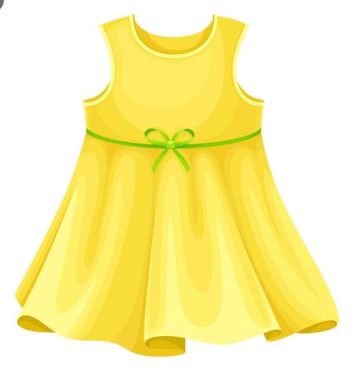
1. Rituel | 2. Vocabulaire | 3. Lecture | 4.Ecriture | 5.Pratique autonome | 6.Jeu
Un
Une robe jaune . Répétons ensemble une robe jaune
Une robe jaune

Slide 41
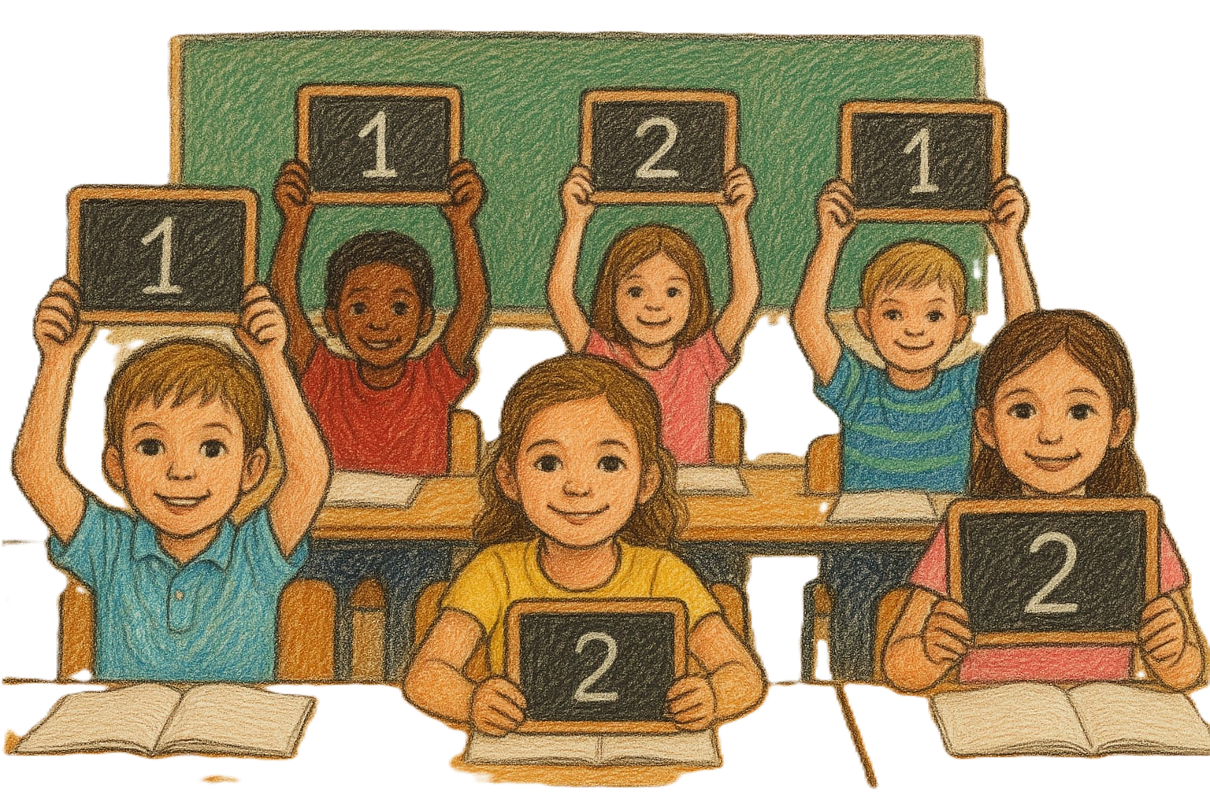
Rebrassage
du vocabulaire (1)
Je dis, tu montres
Version provisoire pour la formation des enseignants

Slide 42
1. Rituel | 2. Vocabulaire | 3. Lecture | 4.Ecriture | 5.Pratique autonome | 6.Jeu
Prenez vos ardoises.

Slide 43
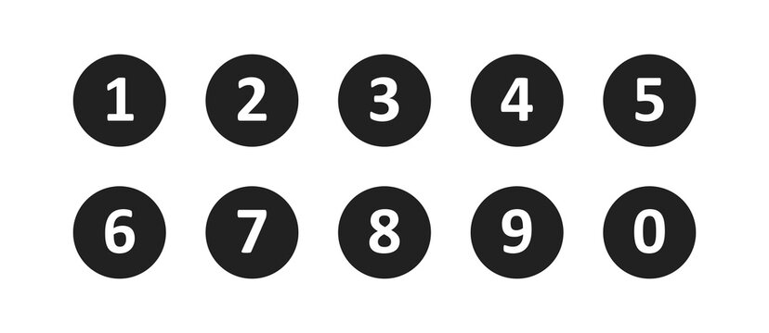
1. Rituel | 2. Vocabulaire | 3. Lecture | 4.Ecriture | 5.Pratique autonome | 6.Jeu
Ecrivez sur vos ardoises le numéro du mot que je vais dire: un jars – joli – un jus
L’enseignant (e ) dit les mots un par un en changeant l’ordre.

Slide 44
1. Rituel | 2. Vocabulaire | 3. Lecture | 4.Ecriture | 5.Pratique autonome | 6.Jeu
Ecrivez sur vos ardoises le numéro du mot que je vais dire: jaune – le jour – la nuit
L’enseignant (e ) dit les mots un par un en changeant l’ordre.

Slide 45
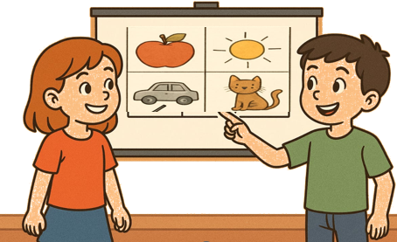
Rebrassage
du vocabulaire (2)
Jeu du duel
Version provisoire pour la formation des enseignants

Slide 46
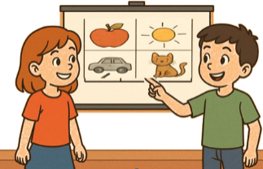
1. Rituel | 2. Vocabulaire | 3. Lecture | 4.Ecriture | 5.Pratique autonome | 6.Jeu
Nous allons jouer au jeu du duel. Qui veut passer au tableau?
L’enseignant (e ) fait passer les élèves deux par deux et annonce le gagnant.

Slide 47
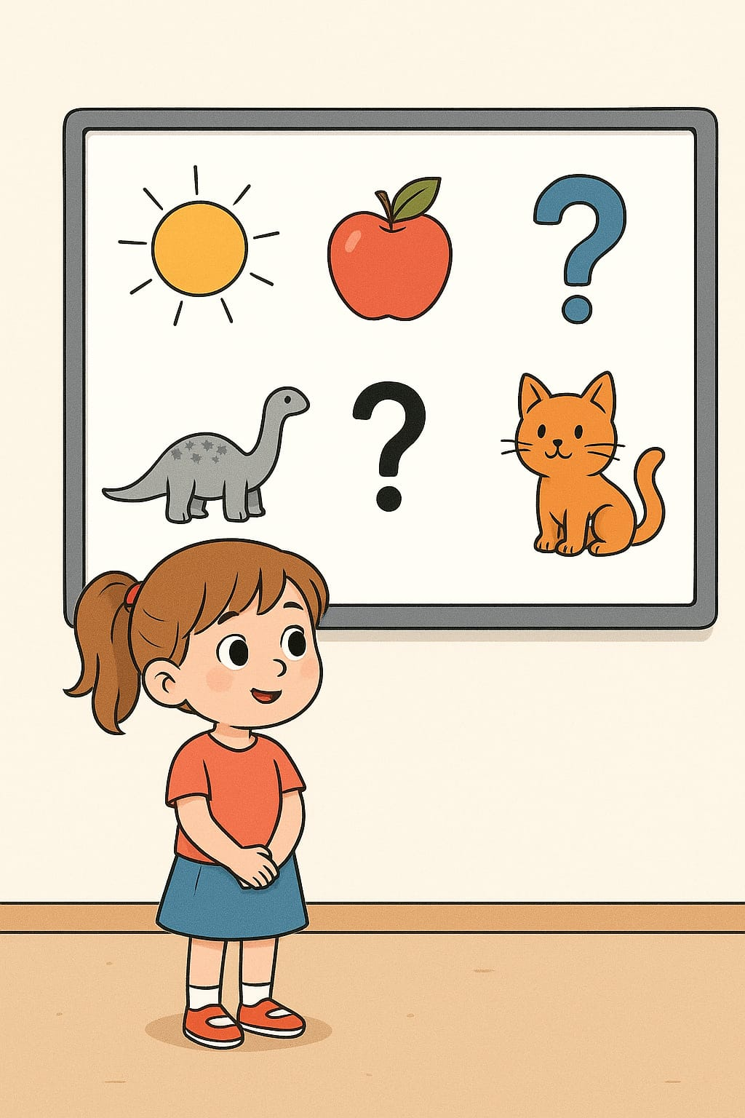
Rebrassage
du vocabulaire (3)
Trouver les mots qui manquent
Version provisoire pour la formation des enseignants

Slide 48

1. Rituel | 2. Vocabulaire | 3. Lecture | 4.Ecriture | 5.Pratique autonome | 6.Jeu
Observez bien les images. Je vais masquer 2 images.

Slide 49

1. Rituel | 2. Vocabulaire | 3. Lecture | 4.Ecriture | 5.Pratique autonome | 6.Jeu
Quels sont les 2 mots qui manquent ?

Slide 50
1. Rituel | 2. Vocabulaire | 3. Lecture | 4.Ecriture | 5.Pratique autonome | 6.Jeu
Les mots qu’il fallait trouver sont la nuit et un jars

Slide 51

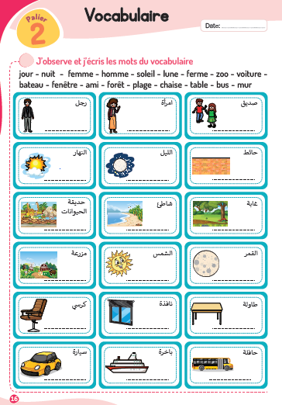
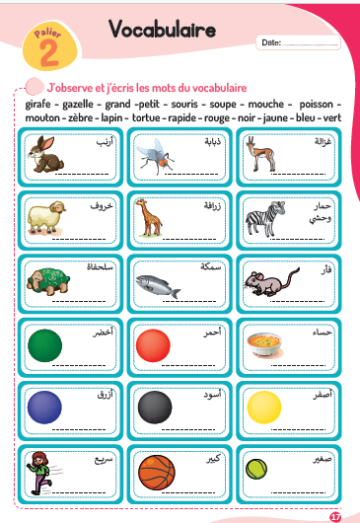
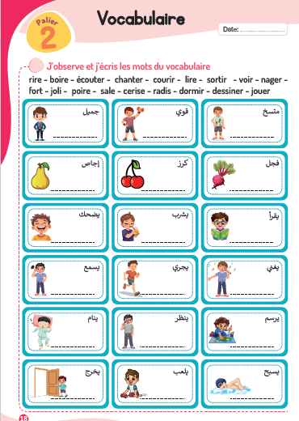
1. Rituel | 2. Vocabulaire | 3. Lecture | 4.Ecriture | 5.Pratique autonome | 6.Jeu
À la maison, écrivez, les mots du vocabulaire que nous avons vus aujourd’hui.
Les pages 16,17 et 18.
Devoir à la maison

Slide 52
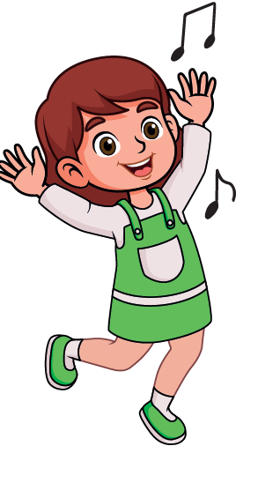
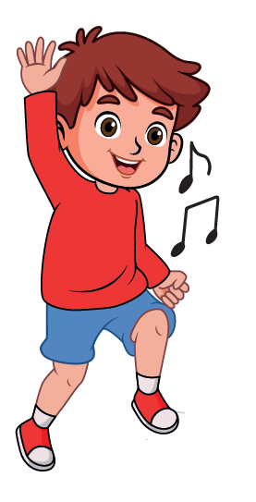
Chanson
Version provisoire pour la formation des enseignants

Slide 53


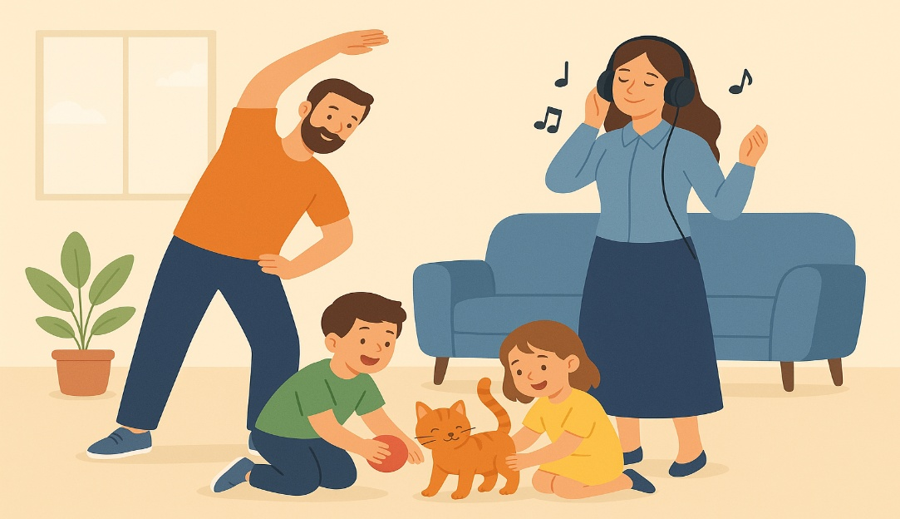
Nous allons chanter une nouvelle chanson : « Toute la famille ».

Slide 54

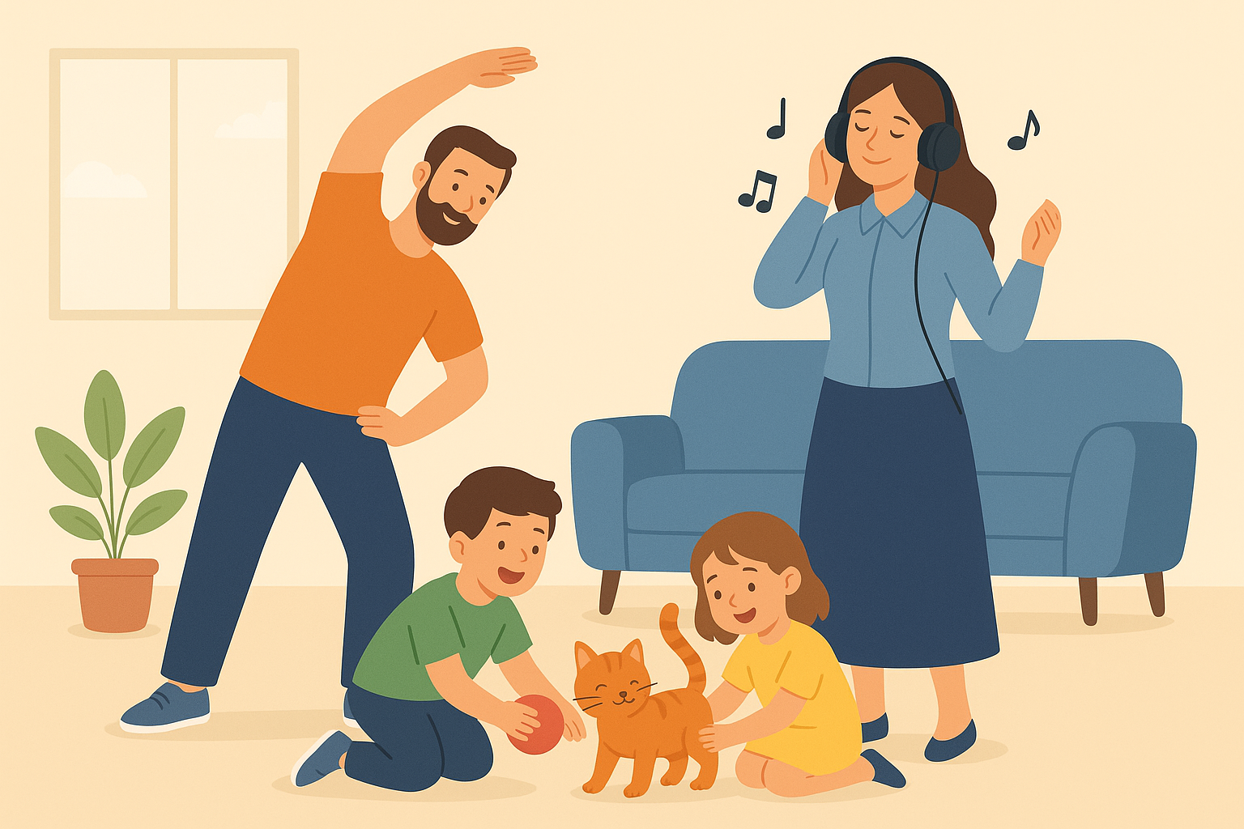
1. Rituel | 2. Vocabulaire | 3. Lecture | 4.Ecriture | 5.Pratique autonome | 6.Jeu
Diffusion automatique.

Slide 55

40 min
Lecture
Présentation des syllabes:
j + ( a - o - u - i - e - é)
Version provisoire pour la formation des enseignants

Slide 56
Pour l’enseignant (e )
Objectifs de l’activité
Identifier, nommer, lire et écrire des syllabes avec la lettre « j », puis les utiliser pour lire des pseudo-mots et des mots.

Slide 57
1. Rituel | 2. Vocabulaire | 3. Lecture | 4.Ecriture | 5.Pratique autonome | 6.Jeu
j J
Nous allons apprendre à lire des syllabes simples avec la lettre « j », puis les utiliser pour lire des mots ( pseudo-mots et mots).

Slide 58
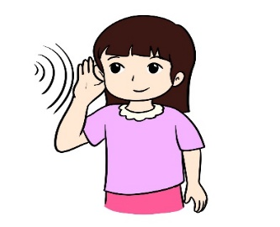
1. Rituel | 2. Vocabulaire | 3. Lecture | 4.Ecriture | 5.Pratique autonome | 6.Jeu
C’est la lettre j. Elle fait le son « j».
j

Slide 59
1. Rituel | 2. Vocabulaire | 3. Lecture | 4.Ecriture | 5.Pratique autonome | 6.Jeu
« j» « a »
Dire le son des lettres.
j
a

Slide 60
1. Rituel | 2. Vocabulaire | 3. Lecture | 4.Ecriture | 5.Pratique autonome | 6.Jeu
« ja ». Quand la lettre j est à côté de la lettre a . ça fait le son « ja ». « j » « a » « ja ».
Lisons ensemble « j » « a » « ja ».
ja

Slide 61
1. Rituel | 2. Vocabulaire | 3. Lecture | 4.Ecriture | 5.Pratique autonome | 6.Jeu
« j » « o »
Dire le son des lettres.
j
o

Slide 62
1. Rituel | 2. Vocabulaire | 3. Lecture | 4.Ecriture | 5.Pratique autonome | 6.Jeu
« jo ». Quand la lettre j est à côté de la lettre o . ça fait le son «jo ». « j » « o » « jo ».
Lisons ensemble « j » « o » «jo ».
jo

Slide 63
1. Rituel | 2. Vocabulaire | 3. Lecture | 4.Ecriture | 5.Pratique autonome | 6.Jeu
« j » « i »
Dire le son des lettres.
j
i

Slide 64
1. Rituel | 2. Vocabulaire | 3. Lecture | 4.Ecriture | 5.Pratique autonome | 6.Jeu
« ji ». «j» « i » « ji ». Lisons ensemble «j» « i » « ji ».
ji

Slide 65
1. Rituel | 2. Vocabulaire | 3. Lecture | 4.Ecriture | 5.Pratique autonome | 6.Jeu
« j » « e »
Dire le son des lettres.
j
e

Slide 66
1. Rituel | 2. Vocabulaire | 3. Lecture | 4.Ecriture | 5.Pratique autonome | 6.Jeu
« je ». « j » « e» «je ». Lisons ensemble « j » « e» « je ».
je

Slide 67
1. Rituel | 2. Vocabulaire | 3. Lecture | 4.Ecriture | 5.Pratique autonome | 6.Jeu
« j » « é »
Dire le son des lettres.
j
é

Slide 68
1. Rituel | 2. Vocabulaire | 3. Lecture | 4.Ecriture | 5.Pratique autonome | 6.Jeu
« jé ». « j » « é» « jé ». Lisons ensemble « j » « é» « jé ».
jé

Slide 69
1. Rituel | 2. Vocabulaire | 3. Lecture | 4.Ecriture | 5.Pratique autonome | 6.Jeu
« j » « u »
Dire le son des lettres.
j
u

Slide 70
1. Rituel | 2. Vocabulaire | 3. Lecture | 4.Ecriture | 5.Pratique autonome | 6.Jeu
«ju ». « j » « u» « ju ». Lisons ensemble «. « j » « u» « ju ».
ju

Slide 71
1. Rituel | 2. Vocabulaire | 3. Lecture | 4.Ecriture | 5.Pratique autonome | 6.Jeu
« a » « j »
Dire le son des lettres.
a
j

Slide 72
1. Rituel | 2. Vocabulaire | 3. Lecture | 4.Ecriture | 5.Pratique autonome | 6.Jeu
« aj». « a » « j » « aj ». Lisons ensemble « a » « j » « aj ».
aj

Slide 73
1. Rituel | 2. Vocabulaire | 3. Lecture | 4.Ecriture | 5.Pratique autonome | 6.Jeu
« o » « j»
Dire le son des lettres.
o
j

Slide 74
1. Rituel | 2. Vocabulaire | 3. Lecture | 4.Ecriture | 5.Pratique autonome | 6.Jeu
« oj ». « o » « j » « oj ». Lisons ensemble . « o » « j » « oj ».
oj

Slide 75
1. Rituel | 2. Vocabulaire | 3. Lecture | 4.Ecriture | 5.Pratique autonome | 6.Jeu
« i » « j»
Dire le son des lettres.
i
j

Slide 76
1. Rituel | 2. Vocabulaire | 3. Lecture | 4.Ecriture | 5.Pratique autonome | 6.Jeu
« ij ». « i » « j » « ij ». Lisons ensemble « i » «j » « ij ».
ij

Slide 77
1. Rituel | 2. Vocabulaire | 3. Lecture | 4.Ecriture | 5.Pratique autonome | 6.Jeu
« é » «j »
Dire le son des lettres.
é
j

Slide 78
1. Rituel | 2. Vocabulaire | 3. Lecture | 4.Ecriture | 5.Pratique autonome | 6.Jeu
« éj ». « é » « j » « éj ». Lisons ensemble « é » « j » « éj».
éj

Slide 79
1. Rituel | 2. Vocabulaire | 3. Lecture | 4.Ecriture | 5.Pratique autonome | 6.Jeu
« u » « j »
Dire le son des lettres.
u
j

Slide 80
1. Rituel | 2. Vocabulaire | 3. Lecture | 4.Ecriture | 5.Pratique autonome | 6.Jeu
« uj ». « u » « j » « uj ». Lisons ensemble « u » « j » « uj »
uj

Slide 81
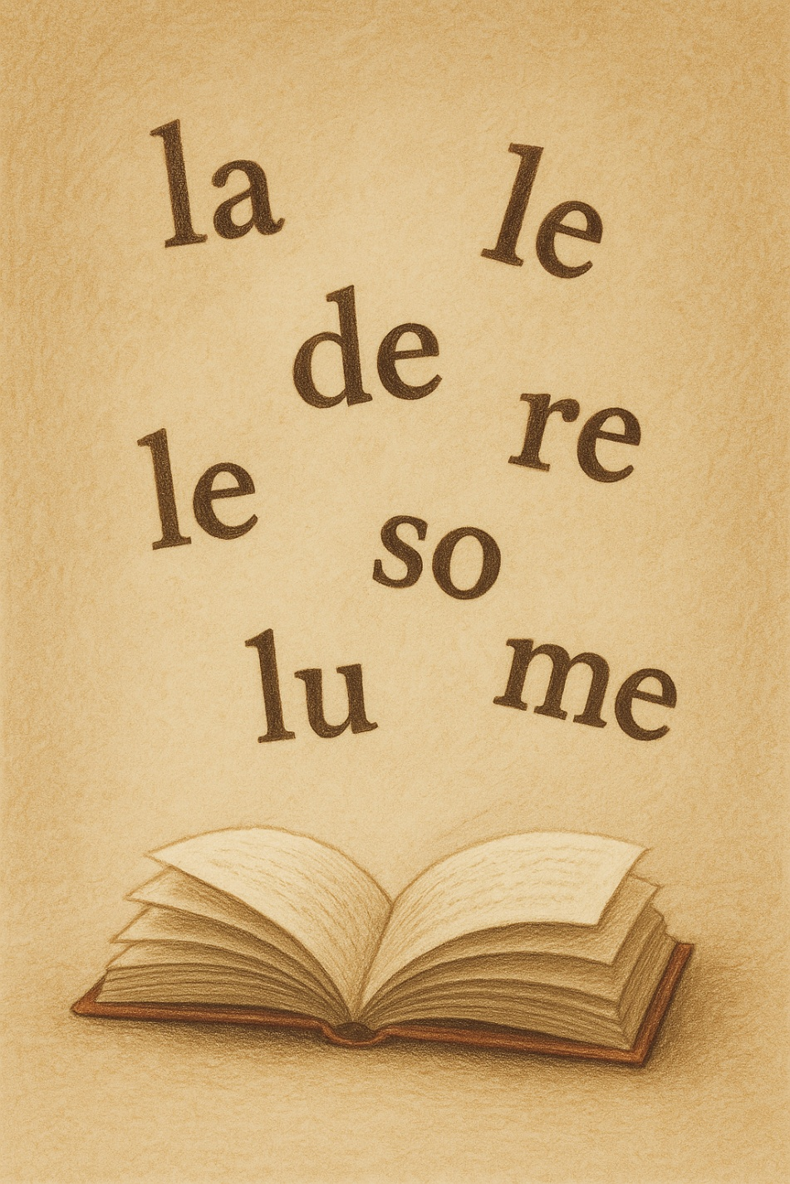
Rebrassage de lecture (1)
Je lis des syllabes
Version provisoire pour la formation des enseignants

Slide 82












1. Rituel | 2. Vocabulaire | 3. Lecture | 4.Ecriture | 5.Pratique autonome | 6.Jeu
je vais vous montrer comment lire l’arbre des syllabes. Écoutez attentivement.
L’enseignant lit l’arbre des syllabes en pointant les lettres.
a
la
o
lo
i
li
j
u
lu
e
le
é
lé

Slide 83
1. Rituel | 2. Vocabulaire | 3. Lecture | 4.Ecriture | 5.Pratique autonome | 6.Jeu
Lisons ensemble.
a
la
o
lo
i
li
j
u
lu
e
le
é
lé

Slide 84
1. Rituel | 2. Vocabulaire | 3. Lecture | 4.Ecriture | 5.Pratique autonome | 6.Jeu
Je vais lire les syllabes. Ecoutez bien et suivez avec moi.
ja – oj – ju - éj
uj –je – ij - jo
ji –aj – jé - ju

Slide 85
1. Rituel | 2. Vocabulaire | 3. Lecture | 4.Ecriture | 5.Pratique autonome | 6.Jeu
Lisons ensemble.
ja – oj – ju - éj
uj –je – ij - jo
ji –aj – jé - ju

Slide 86
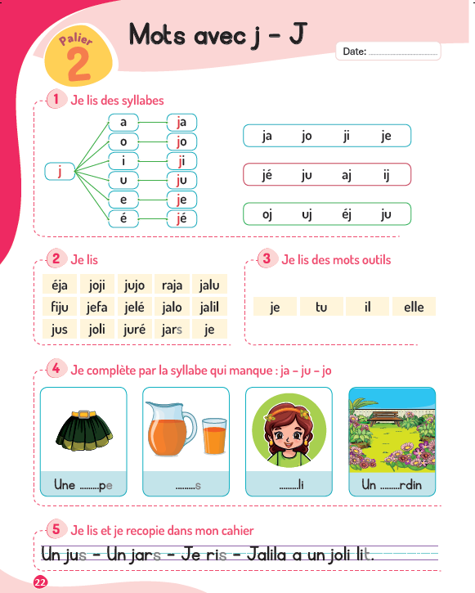
1. Rituel | 2. Vocabulaire | 3. Lecture | 4.Ecriture | 5.Pratique autonome | 6.Jeu
Ouvrez vos livrets à l’activité 1, page 22

Slide 87
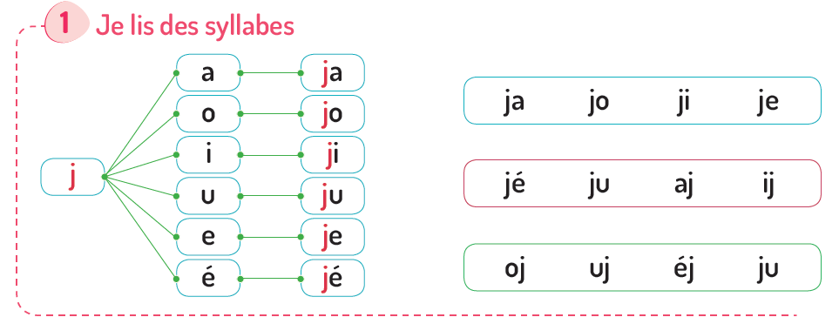
1. Rituel | 2. Vocabulaire | 3. Lecture | 4.Ecriture | 5.Pratique autonome | 6.Jeu
Lisez à votre voisin à voix basse . Ensuite, échangez les rôles.
L’enseignant (e ) circule entre les rangs et donne une rétroaction positive ou corrective.

Slide 88
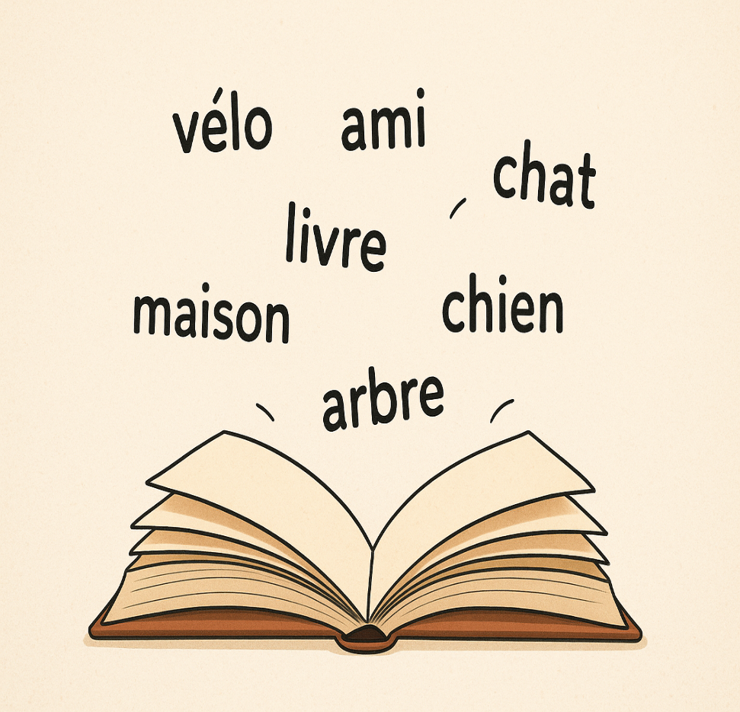
Rebrassage de lecture (2)
Je lis des mots
Version provisoire pour la formation des enseignants

Slide 89
1. Rituel | 2. Vocabulaire | 3. Lecture | 4.Ecriture | 5.Pratique autonome | 6.Jeu
On lit toujours de gauche à droite.
joli

Slide 90
1. Rituel | 2. Vocabulaire | 3. Lecture | 4.Ecriture | 5.Pratique autonome | 6.Jeu
Ecoutez comment je fais : «j » « o» « jo ». « l » « i » « li ». « jo » « li » . «joli ».
Lisons ensemble j » « o» « jo ». « l » « i » « li ». « jo » « li » . «joli ».
joli

Slide 91
1. Rituel | 2. Vocabulaire | 3. Lecture | 4.Ecriture | 5.Pratique autonome | 6.Jeu
« f» « i » « fi ». « j » « u » « ju ». « fi » « ju » . « fiju ».
Lisons ensemble « f» « i » « fi ». « j » « u » « ju ». « fi » « ju » . « fiju ».
fi ju

Slide 92
1. Rituel | 2. Vocabulaire | 3. Lecture | 4.Ecriture | 5.Pratique autonome | 6.Jeu
« j» « u» « ju ». « r » « é » « ré ». « ju » « ré » . « juré ».
Lisons ensemble « j» « u» « ju ». « r » « é » « ré ». « ju » « ré » . « juré ».
ju ré

Slide 93
1. Rituel | 2. Vocabulaire | 3. Lecture | 4.Ecriture | 5.Pratique autonome | 6.Jeu
« i » «j » «a». « i » « ja ». « ija » . Lisons ensemble « i » «j » «a». « i » « ja ». « ija » .
i ja

Slide 94
1. Rituel | 2. Vocabulaire | 3. Lecture | 4.Ecriture | 5.Pratique autonome | 6.Jeu
« u» « j» « é ». « u » « jé ». « ujé » . Lisons ensemble « u» « u» « j» « é ». « u » « jé ». « ujé » .
u jé

Slide 95
1. Rituel | 2. Vocabulaire | 3. Lecture | 4.Ecriture | 5.Pratique autonome | 6.Jeu
jus. La lettre s est muette, je ne la prononce pas. Elle est en gris. Donc je lis « j» « u » « ju ». .
Lisons ensemble « j» « u » « ju ». jus
jus

Slide 96
1. Rituel | 2. Vocabulaire | 3. Lecture | 4.Ecriture | 5.Pratique autonome | 6.Jeu
jars. La lettre s est muette, je ne la prononce pas. Elle est en gris. Donc je lis « j» « a » « r » « jar ».
Lisons ensemble « j» « a » « r » « jar ». jars
jars

Slide 97
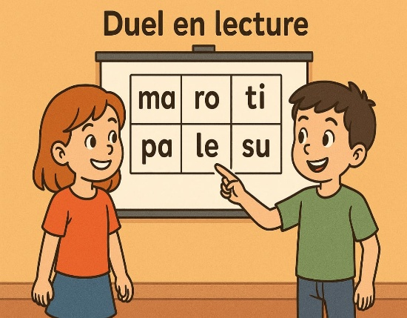
Rebrassage de lecture (3)
Jeu du duel
Version provisoire pour la formation des enseignants

Slide 98

1. Rituel | 2. Vocabulaire | 3. Lecture | 4.Ecriture | 5.Pratique autonome | 6.Jeu
On va commencer le jeu. Qui veut passer au tableau?
L’enseignant (e ) fait passer tous les élèves deux par deux et annonce le gagnant.
je aj jo uj jé ju
fujé jaro ij aji roji
joli Jalil jus jars juré

Slide 99

Mots-outils:
Je - tu – il – elle
Version provisoire pour la formation des enseignants

Slide 100
1. Rituel | 2. Vocabulaire | 3. Lecture | 4.Ecriture | 5.Pratique autonome | 6.Jeu
il – elle
Nous allons apprendre de nouveaux mots outils.

Slide 101
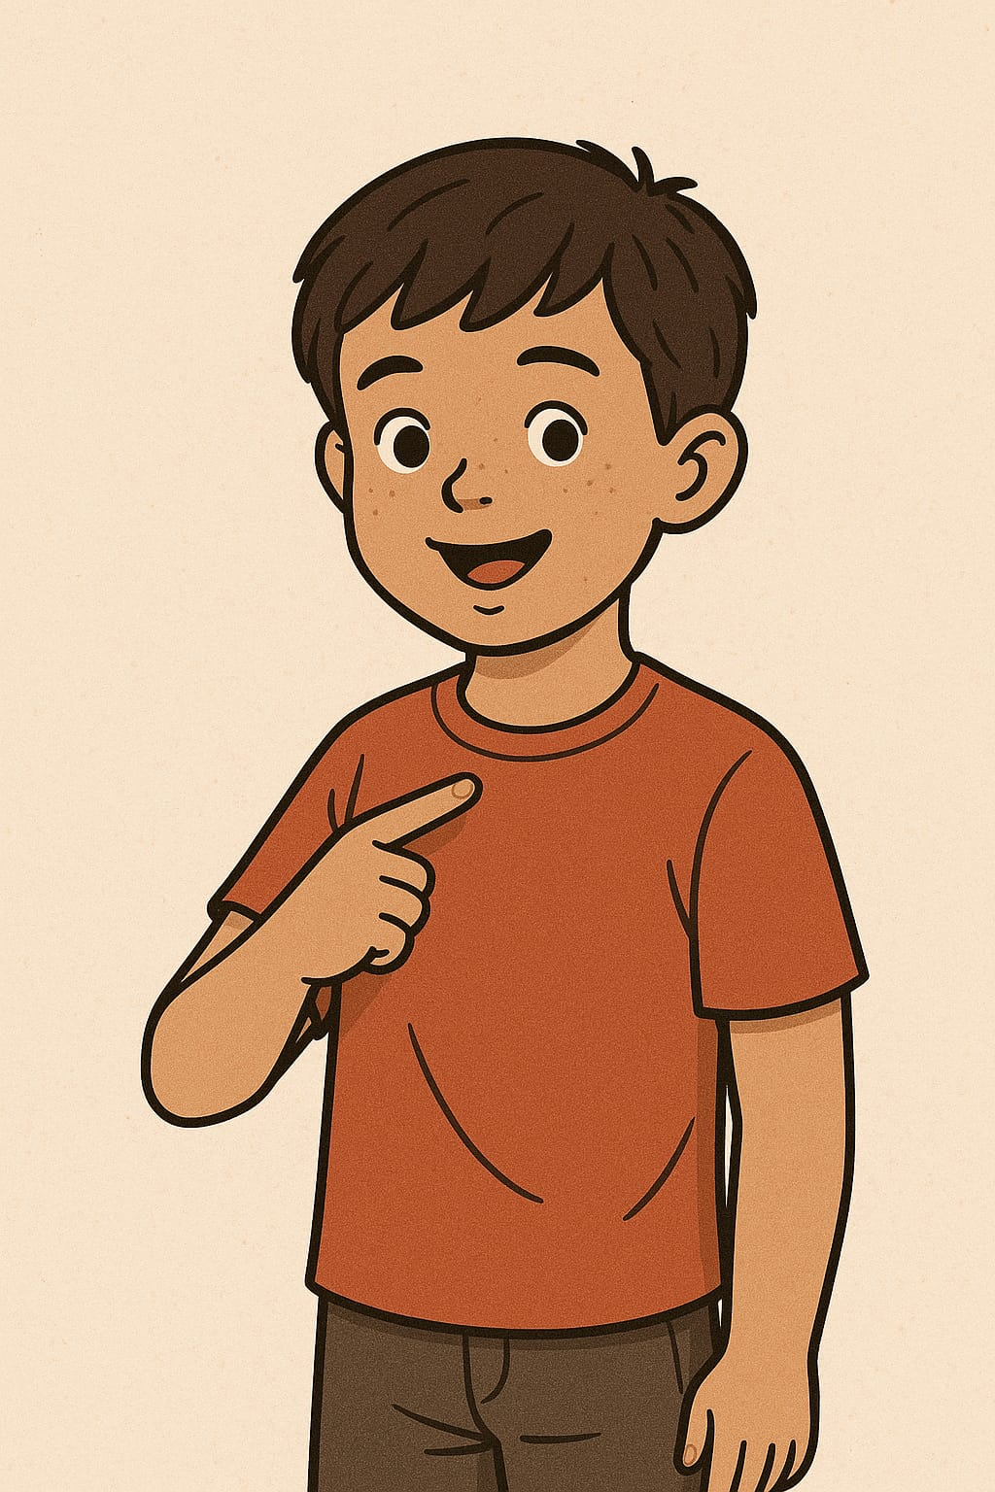
1. Rituel | 2. Vocabulaire | 3. Lecture | 4.Ecriture | 5.Pratique autonome | 6.Jeu
Nous avons déja vu “je et tu “.
“je” signifie moi. Je . Lisons ensemble je
je

Slide 102
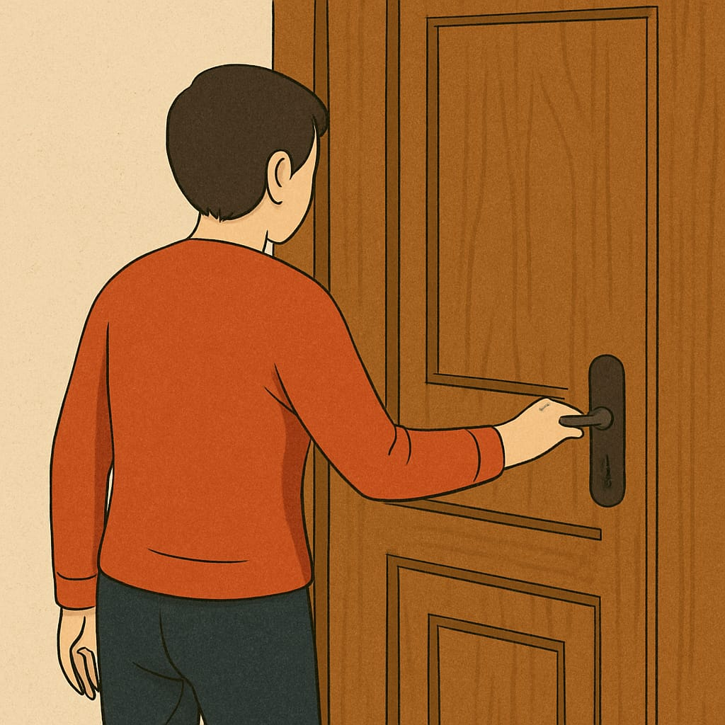
1. Rituel | 2. Vocabulaire | 3. Lecture | 4.Ecriture | 5.Pratique autonome | 6.Jeu
Je ferme la porte. Lisons ensemble je ferme la porte.
Je ferme la porte

Slide 103
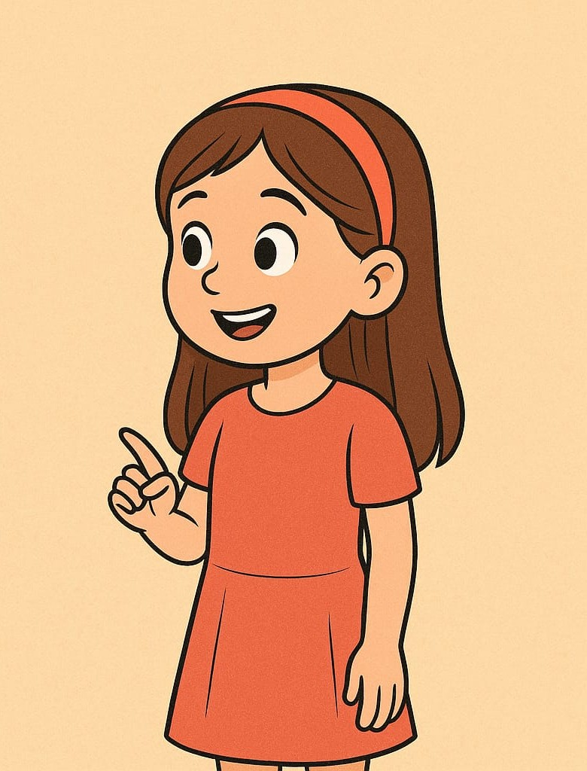
1. Rituel | 2. Vocabulaire | 3. Lecture | 4.Ecriture | 5.Pratique autonome | 6.Jeu
“tu” signifie toi. Tu . Lisons ensemble tu
tu

Slide 104
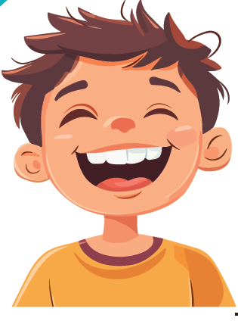
1. Rituel | 2. Vocabulaire | 3. Lecture | 4.Ecriture | 5.Pratique autonome | 6.Jeu
Tu ris. Lisons ensemble: Tu ris.
Tu ris.

Slide 105
1. Rituel | 2. Vocabulaire | 3. Lecture | 4.Ecriture | 5.Pratique autonome | 6.Jeu
“il” s’écrit avec les lettres i et l.
il. Lisons ensemble “ il”
il

Slide 106
1. Rituel | 2. Vocabulaire | 3. Lecture | 4.Ecriture | 5.Pratique autonome | 6.Jeu
“il” signifie un garçon absent ou un objet
il

Slide 107
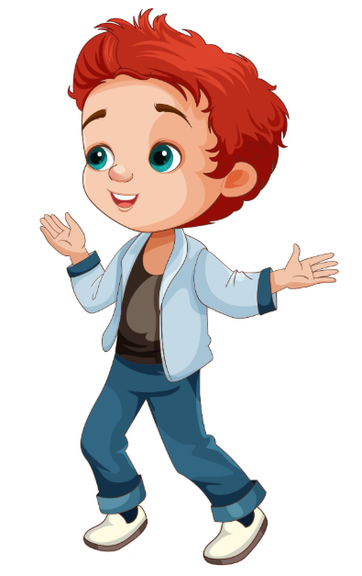

1. Rituel | 2. Vocabulaire | 3. Lecture | 4.Ecriture | 5.Pratique autonome | 6.Jeu
Il lit. Lisons ensemble il lit.
.
Il lit

Slide 108
1. Rituel | 2. Vocabulaire | 3. Lecture | 4.Ecriture | 5.Pratique autonome | 6.Jeu
Observez bien “ il”.
il

Slide 109
1. Rituel | 2. Vocabulaire | 3. Lecture | 4.Ecriture | 5.Pratique autonome | 6.Jeu
Prenez vos ardoises.
Écrivez “il”

Slide 110
1. Rituel | 2. Vocabulaire | 3. Lecture | 4.Ecriture | 5.Pratique autonome | 6.Jeu
Corrigez. il
il

Slide 111
1. Rituel | 2. Vocabulaire | 3. Lecture | 4.Ecriture | 5.Pratique autonome | 6.Jeu
“elle” s’écrit avec les lettres e ,l, l et e.
elle. Lisons ensemble “ elle”
elle

Slide 112
1. Rituel | 2. Vocabulaire | 3. Lecture | 4.Ecriture | 5.Pratique autonome | 6.Jeu
“elle” signifie une fille absente ou un objet
elle

Slide 113

1. Rituel | 2. Vocabulaire | 3. Lecture | 4.Ecriture | 5.Pratique autonome | 6.Jeu
elle lit. Lisons ensemble elle lit.
.
Elle lit

Slide 114
1. Rituel | 2. Vocabulaire | 3. Lecture | 4.Ecriture | 5.Pratique autonome | 6.Jeu
Observez bien “ elle”.
elle

Slide 115
1. Rituel | 2. Vocabulaire | 3. Lecture | 4.Ecriture | 5.Pratique autonome | 6.Jeu
Prenez vos ardoises.
Écrivez “elle”

Slide 116
1. Rituel | 2. Vocabulaire | 3. Lecture | 4.Ecriture | 5.Pratique autonome | 6.Jeu
Corrigez. elle
elle

Slide 117
1. Rituel | 2. Vocabulaire | 3. Lecture | 4.Ecriture | 5.Pratique autonome | 6.Jeu
Ouvrez vos livrets à l’activité 2, page 22.

Slide 118
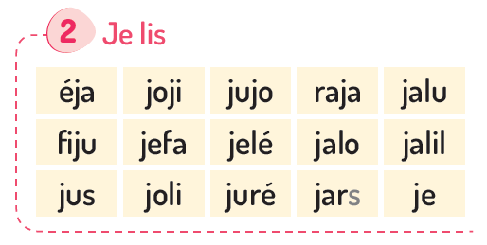
1. Rituel | 2. Vocabulaire | 3. Lecture | 4.Ecriture | 5.Pratique autonome | 6.Jeu
Lisez à votre voisin à voix basse . Ensuite, échangez les rôles.
L’enseignant (e ) circule entre les rangs et donne une rétroaction positive ou corrective.

Slide 119
1. Rituel | 2. Vocabulaire | 3. Lecture | 4.Ecriture | 5.Pratique autonome | 6.Jeu
Allez à l’activité 3, page 22.

Slide 120
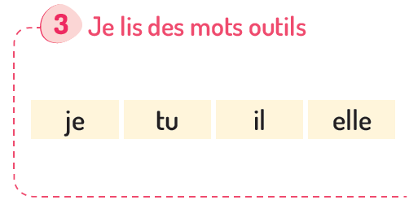
1. Rituel | 2. Vocabulaire | 3. Lecture | 4.Ecriture | 5.Pratique autonome | 6.Jeu
Lisez à votre voisin à voix basse . Ensuite, échangez les rôles.
L’enseignant (e ) circule entre les rangs et donne une rétroaction positive ou corrective.

Slide 121

1. Rituel | 2. Vocabulaire | 3. Lecture | 4.Ecriture | 5.Pratique autonome | 6.Jeu
À la maison, faites l’exercice 4 page 22
Devoir à la maison

Slide 122
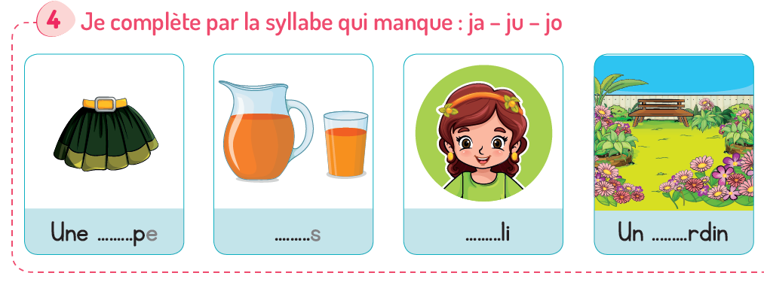
1. Rituel | 2. Vocabulaire | 3. Lecture | 4.Ecriture | 5.Pratique autonome | 6.Jeu
Complétez les mots avec la syllabe qui manque.
Devoir à la maison

Slide 123

20 min
Ecriture
Des syllables avec “f"
Des mots et des phrases
Version provisoire pour la formation des enseignants

Slide 124
1. Rituel | 2. Vocabulaire | 3. Lecture | 4.Ecriture | 5.Pratique autonome | 6.Jeu
Nous allons apprendre à écrire des syllabes construites avec « J », puis les utiliser pour écrire des mots et des phrases.

Slide 125


1. Rituel | 2. Vocabulaire | 3. Lecture | 4.Ecriture | 5.Pratique autonome | 6.Jeu
Regardez comment je fais pour écrire un jus.
L’enseignant utilise le tableau pour écrire les modèles

Slide 126
1. Rituel | 2. Vocabulaire | 3. Lecture | 4.Ecriture | 5.Pratique autonome | 6.Jeu
Un jus est composé de deux mots: un et jus.
J’entends un , j’écris les lettres u et n. J’entends jus , j’écris les lettres j, u et s (une lettre muette).

Slide 127


1. Rituel | 2. Vocabulaire | 3. Lecture | 4.Ecriture | 5.Pratique autonome | 6.Jeu
Je commence par une lettre majuscule. U majuscule.
je laisse un petit espace entre les lettres d’un même mot et un espace plus grand entre les deux mots

Slide 128
1. Rituel | 2. Vocabulaire | 3. Lecture | 4.Ecriture | 5.Pratique autonome | 6.Jeu
Prenez vos ardoises.

Slide 129
1. Rituel | 2. Vocabulaire | 3. Lecture | 4.Ecriture | 5.Pratique autonome | 6.Jeu
Ecrivez un jus sur vos ardoises.
L’enseignant rappelle aux élèves les règle de la bonne écriture.

Slide 130

1. Rituel | 2. Vocabulaire | 3. Lecture | 4.Ecriture | 5.Pratique autonome | 6.Jeu
Regardez comment je fais pour écrire un jars.
L’enseignant utilise le tableau pour écrire les modèles

Slide 131
1. Rituel | 2. Vocabulaire | 3. Lecture | 4.Ecriture | 5.Pratique autonome | 6.Jeu
Un jars est composé de deux mots: un et jars
J’entends un , j’écris les lettres u et n. J’entends jars , j’écris les lettres j, a, r et s ( lettre muette). Un jars.

Slide 132

1. Rituel | 2. Vocabulaire | 3. Lecture | 4.Ecriture | 5.Pratique autonome | 6.Jeu
Je commence par une lettre majuscule. U majuscule.
je laisse un petit espace entre les lettres d’un même mot et un espace plus grand entre les deux mots

Slide 133
1. Rituel | 2. Vocabulaire | 3. Lecture | 4.Ecriture | 5.Pratique autonome | 6.Jeu
Prenez vos ardoises.

Slide 134
1. Rituel | 2. Vocabulaire | 3. Lecture | 4.Ecriture | 5.Pratique autonome | 6.Jeu
Ecrivez un jars sur vos ardoises.
L’enseignant rappelle aux élèves les règle de la bonne écriture.

Slide 135

1. Rituel | 2. Vocabulaire | 3. Lecture | 4.Ecriture | 5.Pratique autonome | 6.Jeu
Un joli lit. Regardez comment je fais pour écrire cette phrase.
L’enseignant utilise le tableau pour écrire les modèles

Slide 136

1. Rituel | 2. Vocabulaire | 3. Lecture | 4.Ecriture | 5.Pratique autonome | 6.Jeu
Un joli lit est composé de trois mots: un , joli et lit .
J’entends un, j’écris u et n. J’entends joli j’écris j, o l et i. J’entends lit j’écris l, i et t ( lettre muette ).

Slide 137
1. Rituel | 2. Vocabulaire | 3. Lecture | 4.Ecriture | 5.Pratique autonome | 6.Jeu
Je commence par une lettre majuscule. U majuscule.
je laisse un petit espace entre les lettres d’un même mot et un espace plus grand entre les deux mots

Slide 138
1. Rituel | 2. Vocabulaire | 3. Lecture | 4.Ecriture | 5.Pratique autonome | 6.Jeu
Prenez vos ardoises.

Slide 139
1. Rituel | 2. Vocabulaire | 3. Lecture | 4.Ecriture | 5.Pratique autonome | 6.Jeu
Ecrivez « un joli lit » sur vos ardoises.
L’enseignant rappelle aux élèves les règle de la bonne écriture.

Slide 140

20 min
Pratique autonome
Je m’exerce sur
mon cahier d’activités
Version provisoire pour la formation des enseignants

Slide 141
1. Rituel | 2. Vocabulaire | 3. Lecture | 4.Ecriture | 5.Pratique autonome | 6.Jeu
Ouvrez vos livrets à l’activité 2, la page 22

Slide 142

1. Rituel | 2. Vocabulaire | 3. Lecture | 4.Ecriture | 5.Pratique autonome | 6.Jeu
chacun lit tout seul.
L’enseignant circule entre les rangs et donne une rétroaction positive ou corrective.

Slide 143
1. Rituel | 2. Vocabulaire | 3. Lecture | 4.Ecriture | 5.Pratique autonome | 6.Jeu
Allez à l’activité 3, la page 22

Slide 144
1. Rituel | 2. Vocabulaire | 3. Lecture | 4.Ecriture | 5.Pratique autonome | 6.Jeu
chacun lit tout seul.
L’enseignant circule entre les rangs et donne une rétroaction positive ou corrective.

Slide 145
1. Rituel | 2. Vocabulaire | 3. Lecture | 4.Ecriture | 5.Pratique autonome | 6.Jeu
Allez à l’activité 5, page 22

Slide 146

1. Rituel | 2. Vocabulaire | 3. Lecture | 4.Ecriture | 5.Pratique autonome | 6.Jeu
Lisez et recopiez sur vos cahiers.
L’enseignant rappelle aux élèves les règle de la bonne écriture.

Slide 147

10 min
Jeu
Jeu
Sauter sur les syllabes
Version provisoire pour la formation des enseignants

Slide 148

1. Rituel | 2. Vocabulaire | 3. Lecture- écriture | 4.Pratique autonome | 5.Jeu
Nous allons jouer au jeu « Sauter sur les syllabes »: les syllabes avec la lettre j. Le joueur doit sauter sur toutes les cases contenant la syllabe annoncée. Après chaque saut, il lit à voix haute la syllabe de la case.

Slide 149
1. Rituel | 2. Vocabulaire | 3. Lecture- écriture | 4.Pratique autonome | 5.Jeu
Maintenant, on va commencer le jeu.
L’enseignant ( e ) désigne quelques élèves pour jouer

Slide 150
À la maison, écrivez, les mots du vocabulaire que nous avons vus aujourd’hui
Et terminez les activités de la page 22
Devoir à la maison

Slide 151
La séance d’aujourd’hui est terminée
A demain !

Slide 152
Réflexions de l’enseignant
Je note mes observations dans le cahier-journal
الإعداد المادي للأستاذ

Slide 153


A la fin de la séance d’aujourd’hui, au moins 80% des élèves devraient être capables de :
Comprendre et produire les mots du vocabulaire
Lire et écrire les syllabes et les mots présentés.
Les objectifs de ma séance ont-ils été atteints ?
Sinon, pourquoi ?
Que faudrait-il faire pour les prochaines séances ?

